Slide 1
텐서공간모델과 문맥 기반 임베딩모델의 결합을 통한
자동문서 분류
Text Classification through Integrating Contextual Embedding Model
into Tensor Space Model
서울시립대학교 전자전기컴퓨터공학부
Data Mining Lab.
권순관, 김한준
ghghfhddl@naver.com, khj@uos.ac.kr

Slide 2

Introduction
Text
Dataset
Tensor Space Model
ELMo
Embedding
Contextual
Tensor
Space
Model
+
3차원 텐서공간모델과 ELMo 임베딩 벡터를 결합하여 자동 문서분류 성능을 높임
풍부한 단어의 문맥 정보를 담기 위해 위에서 언급한 3차원 표현모델을 확장하여 4차원 구조의 표현모델을 제안
Classification
Class
Notes:
폰트 수정할것

Slide 3
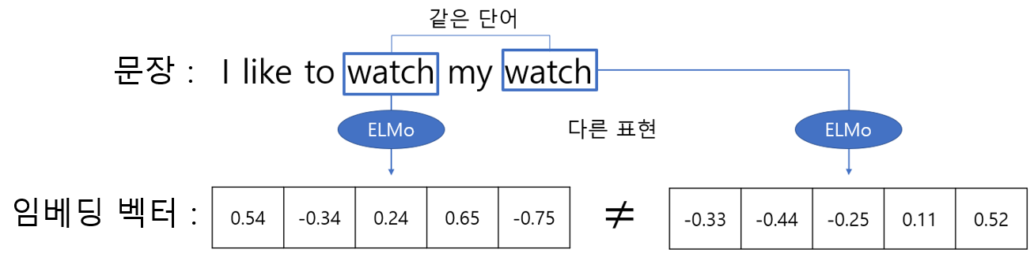
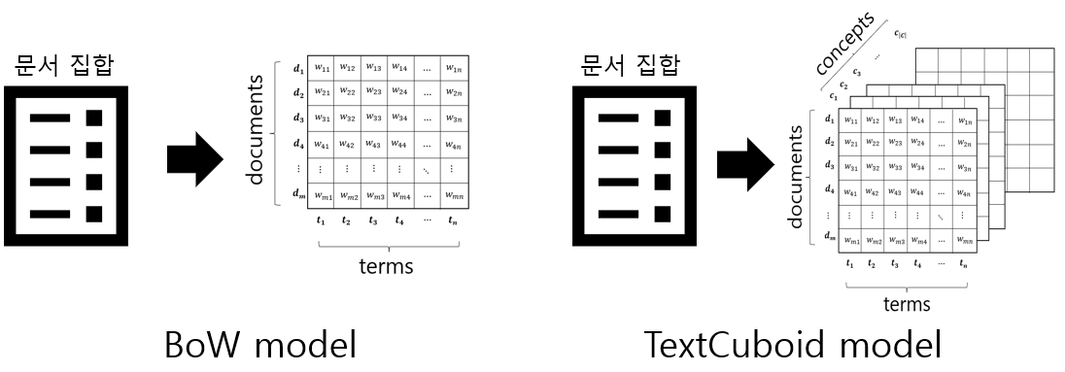
Related Work
ELMo(Embeddings from Language Model)
3차원 텐서공간 모델(일명 TextCuboid)
Notes:
잘 알아보기 쉽게 문서집합을 표현하는 모델이란 걸 표현(Bow textcuiboid)
/한글 영어 통일

Slide 4
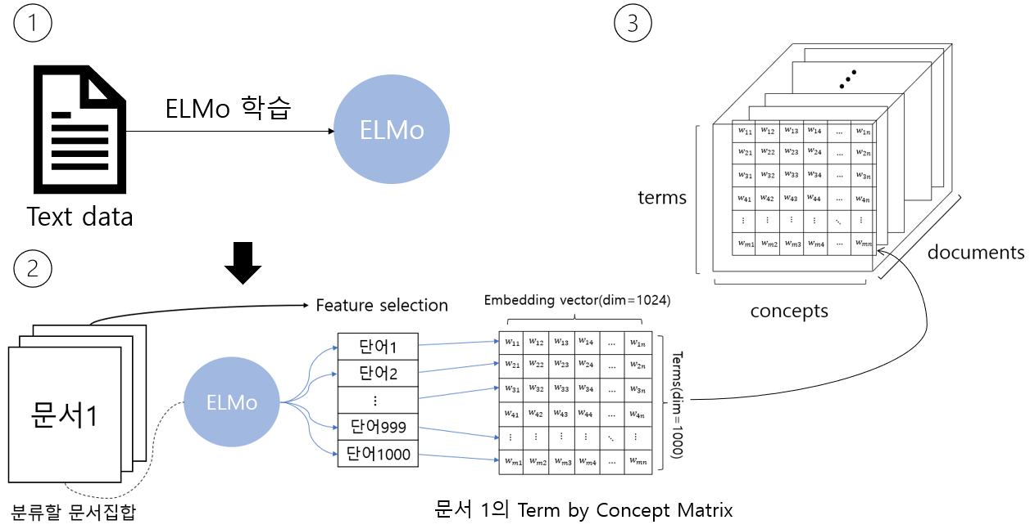
Proposed Method
ELMo 임베딩을 활용한 TextCuboid 생성 과정
Notes:
글자 크기 더 늘릴 것 pretrain 어색하니 엘모 학습한다는 걸로 바꾸고 BiLSTM 없애기

Slide 5
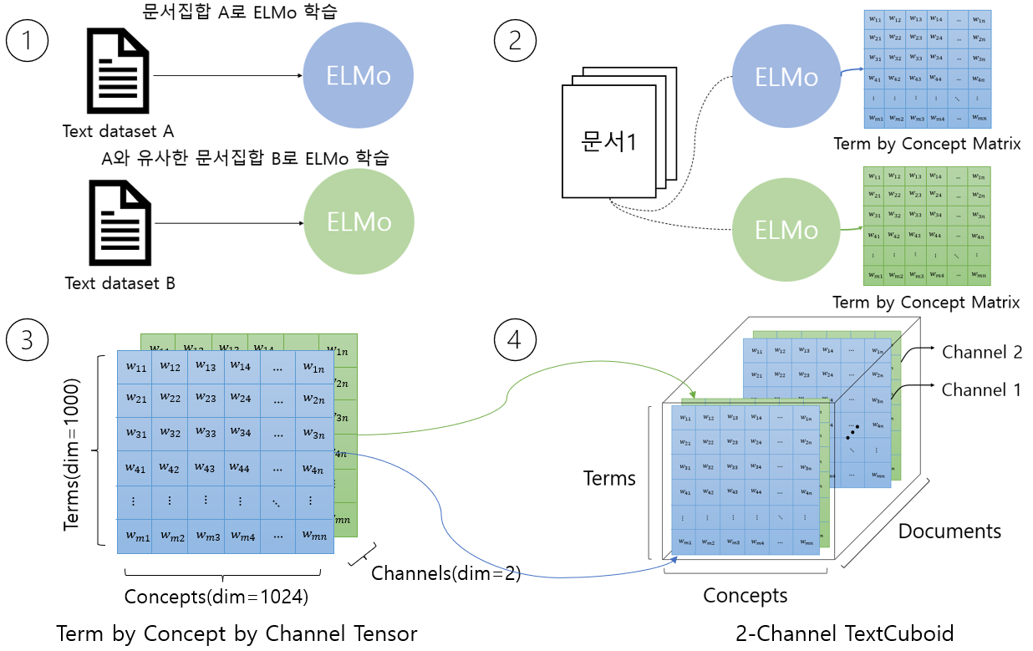
이중 채널 TextCuboid 구조의 생성 과정
Notes:
여백을 채우고 ELMo1, 2 말고 다르게 표현 듀얼 채널 파란색 연두색 말고 글씨(키워드)로 표현 아니면 각각 화살표로 표시

Slide 6
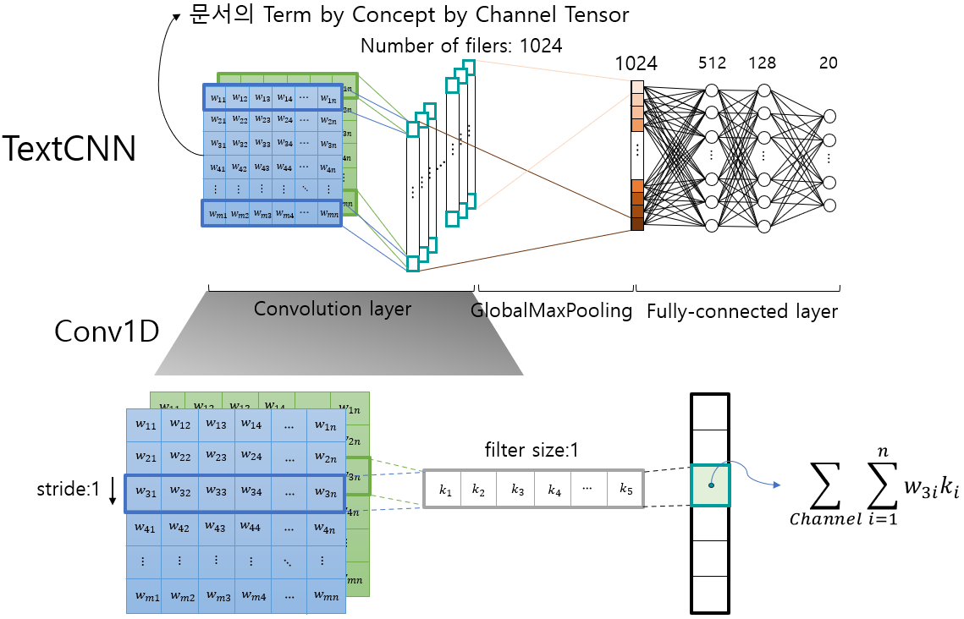
제안한 표현 모델인 TextCuboid와 이중 채널 TextCuboid를 TextCNN 분류 모델로 분류
<이중 채널 TextCuboid 분류를 위한 TextCNN 구조와 Conv1D 상세>
Notes:
이부분도 텍스트 큐보이드란걸 표현

Slide 7
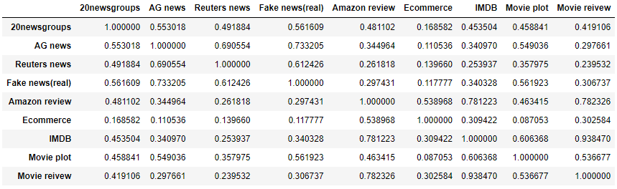
Experiment
20Newsgroups, Reuters News, IMDB 데이터셋을 분류
이중 채널 구성을 위한 유사한 데이터셋 탐색
ELMo 임베딩 기반 TextCuboid 표기 예시
TextCuboid(Hub): Tensorflow-Hub에서 제공하는 ELMo 임베딩을 활용
2-Channel TextCuboid(NG+AG): 20Newsgroups 데이터셋과 AG News 데이터셋으로 학습한 ELMo를 활용
<데이터셋 임베딩 벡터의 코사인 유사도 행렬>
Notes:
이부분도 텍스트 큐보이드란걸 표현

Slide 8
실험결과
<표. TextCuboid를 활용한 분류모델과 전통적인 머신러닝 분류모델의 정확도 비교>
Dataset | Model | Model | Accuracy(%)
20Newsgroups | 제안 모델 | TextCuboid(Hub) + TextCNN | 79.5 %
 |  | TextCuboid(NG) + TextCNN | 83.6 %
 |  | TextCuboid(AG) + TextCNN | 78.2 %
 |  | 2-Channel TextCuboid(Hub +NG) + TextCNN | 83.4 %
 |  | 2-Channel TextCuboid(NG+AG) + TextCNN | 79.2 %
 |  | 2-Channel TextCuboid(Hub +AG) + TextCNN | 79.3 %
 | 전통 모델 | Naïve Bayes | 71.5 %
 |  | SVM | 71.4 %
 |  | Logistic Regression | 73.6 %
Reuters News | 제안 모델 | TextCuboid(Reuters) + TextCNN | 87.8 %
 |  | TextCuboid(AG) + TextCNN | 87.6 %
 |  | 2-Channel TextCuboid(Reuters + AG) + TextCNN | 88.7 %
IMDB |  | TextCuboid(IMDB) + TextCNN | 92.3 %
 |  | TextCuboid(Movie review) + TextCNN | 92.9 %
 |  | 2-Channel TextCuboid(IMDB +Movie review) + TextCNN | 93.4 %
Notes:
표 번호를 제거하고 실험에 사용한 데이터셋 개선 한번에 합치는거

Slide 9
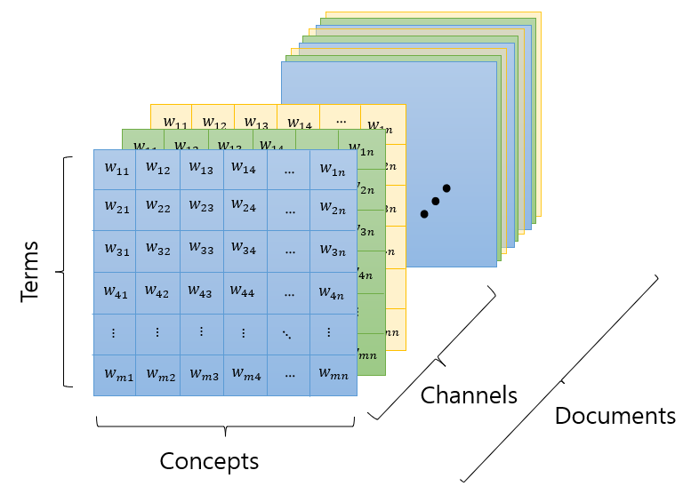
Conclusions and Future Work
본 연구에서는 문맥 기반 임베딩 기법인 ELMo와 텐서공간모델인 TextCuboid를 결합하여 문서 분류 성능을 높임
풍부한 정보를 위해 이중 채널 TextCuboid로 확장하는 기법 제안
향후 수행 연구는 이중 채널을 구성하기 위한 데이터셋의 효과적인 탐색 방안을 찾고 나아가 3개 이상의 다중 채널 TextCuboid를 구성할 수 있도록 연구를 진행할 예정
<향수 수행할 다중 채널 TextCuboid 구조>
Notes:
결론은 문맥기반 임베딩으로 ~~~문장으로 향후 연구 multi channel 추가
밑에 그림 개선

